Slide 1
1장. 데이터베이스란

Slide 2
목차
  1. 우리와 데이터베이스의 관계
  2. 데이터베이스의 기본 기능
  3. 데이터베이스의 종류
  4. 연습문제

Slide 3
1. 우리와 데이터베이스의 관계
데이터베이스(Database)란 무엇인가
  DBMS(Database Management System)
    Oracle 등
  간단한 주소록부터 현대적 시스템까지
모든 것이 데이터베이스로 관리되는 시대
  최근 비즈니스 환경에서 빅데이터(Big Data) 각광
    데이터베이스 → 데이터 효율적으로 보존하고 편리하게 이용하도록
    수요 및 그 다양성에 부응해 빠르게 발전
  일상 생활 서비스에서 널리 사용
    매일의 행동 정보를 건강관리 등에 이용
      Ex) 라이프 로그 (Life Log)
    은행, 쇼핑 사이트 등의 데이터 관리
  그림 및 동영상 등 비언어 데이터까지 포함

Slide 4
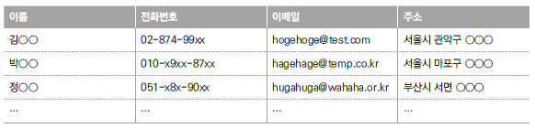
2. 데이터베이스의 기본 기능
간단한 주소록에서 시작
  텍스트 파일 (CSV 파일)
  스프레드시트 (이차원 표) 형식
  이름, 전화번호, 메일 주소, 주소 등 데이터 관리
  현대 데이터베이스 시스템과의 비교
    데이터베이스의 기본 기능 및 형식 살펴보기
기본적인 주소록 형태

Slide 5
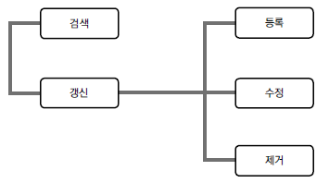
2. 데이터베이스의 기본 기능
데이터의 검색과 갱신
  검색 (참조, 추출)
    원하는 데이터를 찾는 것
    데이터베이스의 가장 중요한 용도
    Google 등 검색 엔진
      키워드 이용해 원하는 검색 대상 추출
    주소록
      Ex) 아래 주소록에서 “서울” 키워드로 검색
        김○○, 박○○ 등 특정 타겟 대상으로 마케팅

Slide 6
2. 데이터베이스의 기본 기능
  갱신
    넓은 의미 : 등록, 수정, 제거를 모두 포함
    좁은 의미 : 기존 데이터의 수정
  검색 및 갱신의 효율성 위해 고려해야 할 점
    데이터 포맷(형식)
      Ex. 동성동명 인물의 관리
      고유성(Uniqueness) 원칙
    처리 성능
      어느 정도의 속도로 데이터를 처리하는가
      실제 시스템 데이터베이스는 수백만 명까지 관리
        검색 성능의 향상 필요

Slide 7
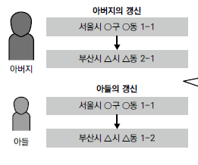
2. 데이터베이스의 기본 기능
동시성 제어(배타 제어)
  복수 사용자가 데이터베이스 공유하는 경우
  동일 데이터 / 동시 갱신
    복수의 동시 검색 및 갱신 처리, 조절
    갱신의 무결성 보장 문제
  Ex) 2인의 사용자가 동시 접근하는 경우
    A 사용자와 B 사용자가 같은 데이터를 갱신
    서로의 정보에 모순이 존재
    경우의 수
      최초 사용자가 데이터 열면 그 다음 사용자는 접근 불가
      최초 사용자가 데이터 열면 그 다음 사용자는 읽기 전용만 가능
      누구나 파일을 열 수 있고, 나중에 수행된 갱신이 반영

Slide 8
2. 데이터베이스의 기본 기능
  트레이드오프 관계
    한 사용자에게 편리하고 다른 사용자에게는 불편한 상황
    행위 제한 정도의 차이
      ①에서 가장 강함
        최초 사용자 입장에서 가장 바람직함
      ③에서 가장 느슨함
        두 번째 사용자의 자유도 증가
    더티 쓰기(Dirty Write)
      누구나 파일 열 수 있고 나중에 수행된 갱신이 반영
      ③의 경우
      데이터 무결성 관점에서 기피

Slide 9
2. 데이터베이스의 기본 기능
장애 대응
  손상 어렵고, 부서질 경우에도 복원 가능해야
  데이터 보호와 장애 대책 중요
    복수 사용자 공유하는 비즈니스 DBMS에서 특히 강조
    데이터 소실 발생할 경우 사회문제까지 이어짐
  데이터 소실 문제의 대책
    데이터베이스 설계와 구축 단계에서 예방
      데이터 다중화
        데이터를 복수의 장소에 분산 보존
      백업
        소실 발생 시 복원
  서비스 레벨과 비용의 트레이드오프 딜레마

Slide 10
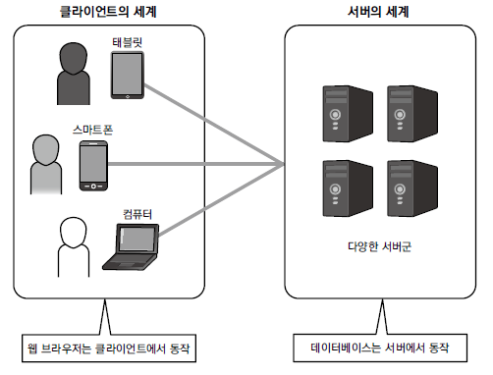
2. 데이터베이스의 기본 기능
보안
  데이터베이스의 데이터를 숨기는 것
  주로 사용자로부터 보이지 않게 설계

Slide 11
2. 데이터베이스의 기본 기능
  사용자는 서버 의식할 필요 없음
    사용자는 클라이언트 단말기 조작하여 시스템 이용
    서버에서 클라이언트로부터의 요청 처리
      서버와 클라이언트의 분리
      서버에서 데이터베이스 동작
      사용자는 데이터베이스 직접 조작하지 않음
  데이터베이스의 높은 기밀성
    매우 엄격한 보안 요구
    일반에 공개할 수 없는 데이터 다수
      금융기관의 민감한 정보 등
        누구나 접근할 수 있을 경우 악용 가능성
    사생활 및 개인정보 유출 문제
    사용자 편의성과의 트레이드오프 관계

Slide 12
3. 데이터베이스의 종류
데이터 보존 형식에 따라 구분
계층형 데이터베이스
  계층 구조로 데이터 관리
  최초의 현대적 데이터베이스
관계형 데이터베이스
  2차원 표 형식으로 데이터 관리
  가장 널리 사용되는 형식
객체지향 및 XML 데이터베이스
  아직 널리 쓰이지는 않음

Slide 13
3. 데이터베이스의 종류
NoSQL 데이터베이스
  Not only SQL
    SQL : 데이터베이스 제작 언어
  관계형 데이터베이스에서 일부 기능 삭제
    처리 성능 향상
    웹 서비스 등에서 최근 사용 확대

Slide 14
4. 연습문제
데이터베이스가 갖추어야 하는 데이터 조작 기능이 아닌 것은?
  갱신
  제거
  복구
  참조
현재 가장 주류를 이루는 데이터베이스의 종류는?
  NoSQL
  객체지향 데이터베이스
  XML 데이터베이스
  관계형 데이터베이스
데이터베이스에 보존된 데이터가 물리적으로 방대하게 증가한 것을 가리키는 키워드는?
  빅데이터
  빅뱅 데이터
  데이터 빅뱅
  데이터 익스플로젼

